Slide 1
実習の説明

Slide 2
はじめに
オープンデータをまだ公開していない自治体様は、本研修も参考に、今後、オープンデータの公開を進めるようにお願いいたします。
公開に当たっては、データの作成とデータの登録の２つが主な作業となります。
オープンデータ研修(基礎編)では、この２つの作業を体験できるように、以下の実習メニューを用意していますので、ぜひ、受講してください。
名称 | 内容
実習(データ加工編) | サンプルのエクセルデータを元に適切なCSVデータを作成する手順を学ぶ。
実習(データ登録編) | CSVデータをオープンデータサイトに登録する手順を学ぶ。
実習メニュー終了後、アンケートへの回答をお願いします。この回答をもって実習の受講修了確認を行います。

Slide 3
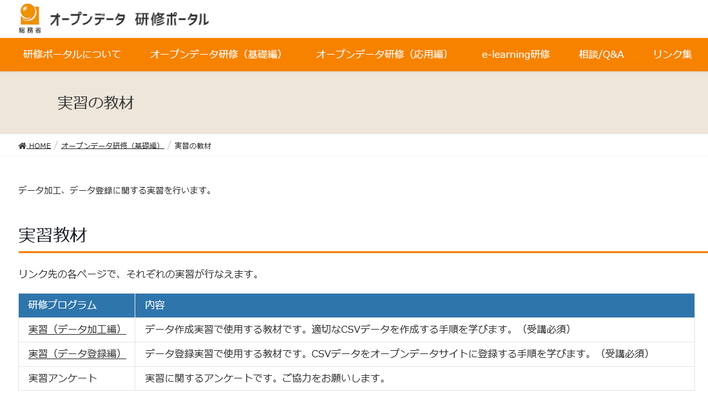
実習の方法
研修ポータルの該当するメニューを選んで、指示に従って実習を進めます。
実習は自習形式で行います。
該当する実習をクリックし、それぞれの実習メニューに進んでください
実習メニュー終了後、アンケートにご協力ください

Slide 4
実習(データ加工編)の概要
本実習では、サンプルのExcelファイルを元にCSVファイルを作成します。
実習(データ加工編)の流れ
サンプルのExcelファイルを
ダウンロード
サンプルのExcelファイルは、自治体で印刷用に作成しているExcelファイルを想定した架空のファイルです。
Excelファイルを
修正
CSV形式で保存できるようにExcelファイルの内容を修正します。
Excelファイルを
CSV形式で保存
Excel上で、「名前を付けて保存」メニューにより、CSV形式で保存します。
CSVファイルを確認
「メモ帳」等のテキストエディタでファイルの中身を確認します。

Slide 5
実習(データ登録編)の概要
本実習では、実際にデータカタログサイトを操作しながら、オープンデータの公開作業を体験します。
実習(データ登録編)の流れ
データカタログサイトの
確認
実習で使用するデータカタログサイトの基礎知識、用語について学習します。
データセットの作成
メタデータを登録し、データ加工編で作成した避難所のCSVファイルをリソースとして登録します。
グループへの登録
作成したデータセットをグループに登録します。
登録したデータの確認
登録したファイルがWebブラウザでどのように表示されるか確認します。

Slide 6
（参考） 「オープンデータ取組済自治体」の定義
政府でオープンデータ推進施策を取りまとめている内閣官房IT総合戦略室では、「オープンデータ取組済自治体一覧」を定期的に公開しています＊。
「オープンデータ取組済自治体」として一覧に載るためには以下が必要です。
①オープンデータを一つ以上、公開する。
②公開したことを自治体のホームページで周知する。
この際、以下の内容は必ず盛り込むこと。
１）オープンデータの定義
２）データの利用規約
３）公開するデータ（リンクでも可）
③内閣官房IT総合戦略室に連絡する。
④プレスリリース等によるPR（推奨。必須ではない）
＊1. オープンデータ取組済自治体連絡フォーム https://www.kantei.go.jp/jp/forms/input_od_jichitai_renraku.html
＊2. 推奨データセット利用状況連絡フォーム https://www.kantei.go.jp/jp/forms/input_dataset_riyo_renraku.html
＊3. データカタログサイトへのリンク登録をご希望の場合、＊１の連絡フォームの「公開したサイトの情報」の項目すべてを
ご回答ください。ご入力された情報がデータカタログサイト（https://www.data.go.jp/）に公開されます。
また、公開後には、プレスリリース等によるPRも推奨します。

Slide 7
実習の説明
END

